Slide 1

Mathe III
Ralf Herbrich
Regression

Slide 2
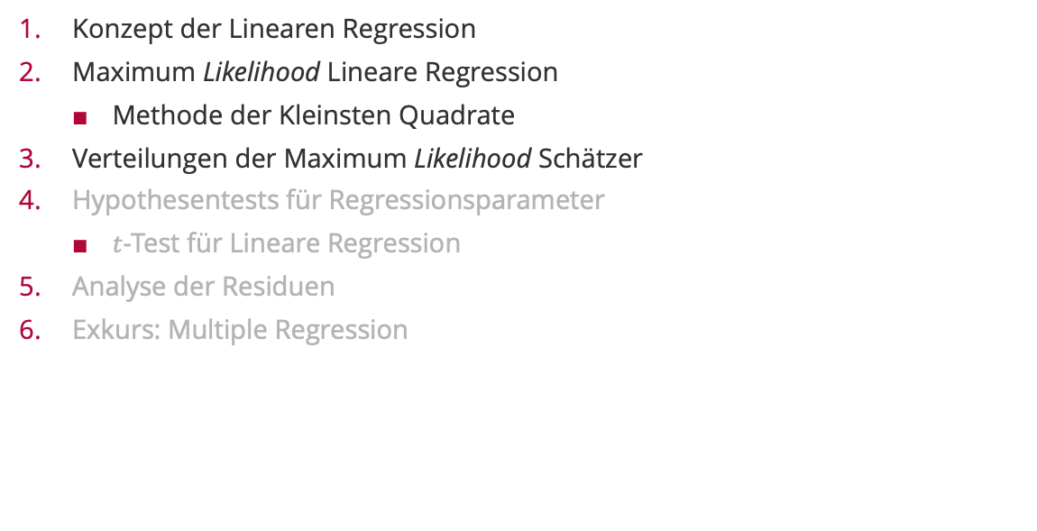
Überblick
Konzept der Linearen Regression
Maximum Likelihood Lineare Regression
Methode der Kleinsten Quadrate
Verteilungen der Maximum Likelihood Schätzer
Hypothesentests für Regressionsparameter
$t$-Test für Lineare Regression
Analyse der Residuen
Exkurs: Multiple Regression

Slide 3
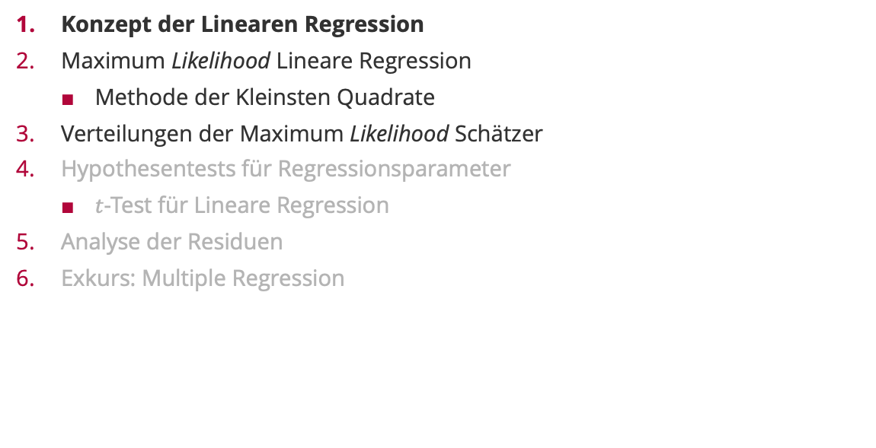
Überblick
Konzept der Linearen Regression
Maximum Likelihood Lineare Regression
Methode der Kleinsten Quadrate
Verteilungen der Maximum Likelihood Schätzer
Hypothesentests für Regressionsparameter
$t$-Test für Lineare Regression
Analyse der Residuen
Exkurs: Multiple Regression

Slide 4
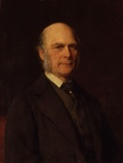
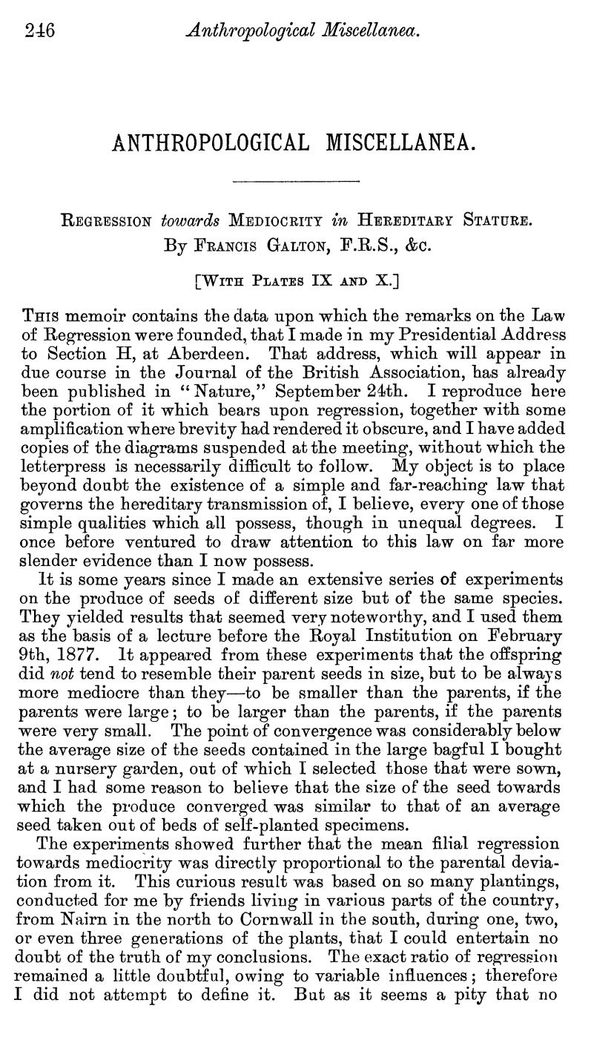

Motivation: Lineare Regression
Beispiel (Vererbung von Größen). Im Jahre 1886 untersuchte Sir Francis Galton, ob es einen genetischen Zusammenhang zwischen den Größen von Eltern und Kindern gibt. Dazu erstellte er einen Datensatz aus der Körpergröße von 930 erwachsenen Kindern und deren 205 Eltern. Karl Pearson wiederholte das Experiment mit 10 Vätern und deren erwachsenen Söhnen. Unterstützen die Daten die Hypothese, dass Kinder im Mittel kleiner sind als ihre Eltern?
Ansatz:
Wir plotten die 10 Datenpunkte ($x$ = Größe des Vaters in Inch; $y$ = Größe des Sohnes in Inch).
Wir versuchen eine Gerade durch die Datenpunkte zu legen.
Wir testen, ob die Steigung der Gerade kleiner als 1 ist.
Sir Francis Galton (1822 – 1911)

Slide 5
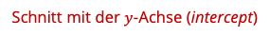
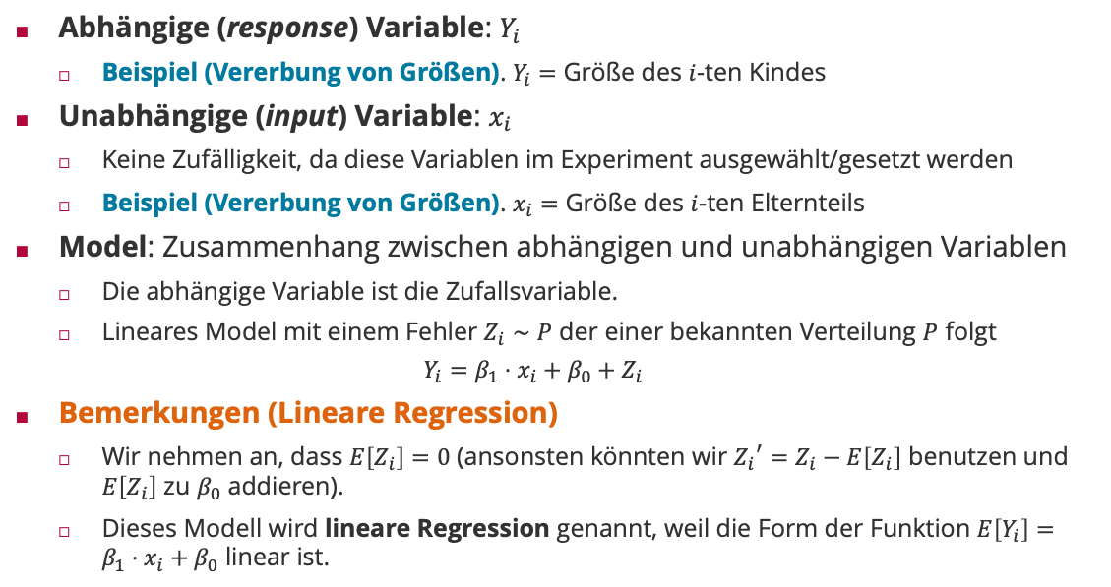
Konzepte der Linearen Regression
Abhängige (response) Variable: $Y_{i}$
Beispiel (Vererbung von Größen). $Y_{i}=$ Größe des $i$-ten Kindes
Unabhängige (input) Variable: $x_{i}$
Keine Zufälligkeit, da diese Variablen im Experiment ausgewählt/gesetzt werden
Beispiel (Vererbung von Größen). $x_{i}=$ Größe des $i$-ten Elternteils
Model: Zusammenhang zwischen abhängigen und unabhängigen Variablen
Die abhängige Variable ist die Zufallsvariable.
Lineares Model mit einem Fehler $Z_{i}∼P$ der einer bekannten Verteilung $P$ folgt
$$Y_{i}=β_{1}⋅x_{i}+β_{0}+Z_{i}$$
Bemerkungen (Lineare Regression)
Wir nehmen an, dass $E\left[Z_{i}\right]=0$ (ansonsten könnten wir ${Z_{i}}^{′}=Z_{i}−E\left[Z_{i}\right]$ benutzen und $E\left[Z_{i}\right]$ zu $β_{0}$ addieren).
Dieses Modell wird lineare Regression genannt, weil die Form der Funktion $E\left[Y_{i}\right]=β_{1}⋅x_{i}+β_{0}$ linear ist.
Steigung (slope)
Schnitt mit der $y$-Achse (intercept)

Slide 6
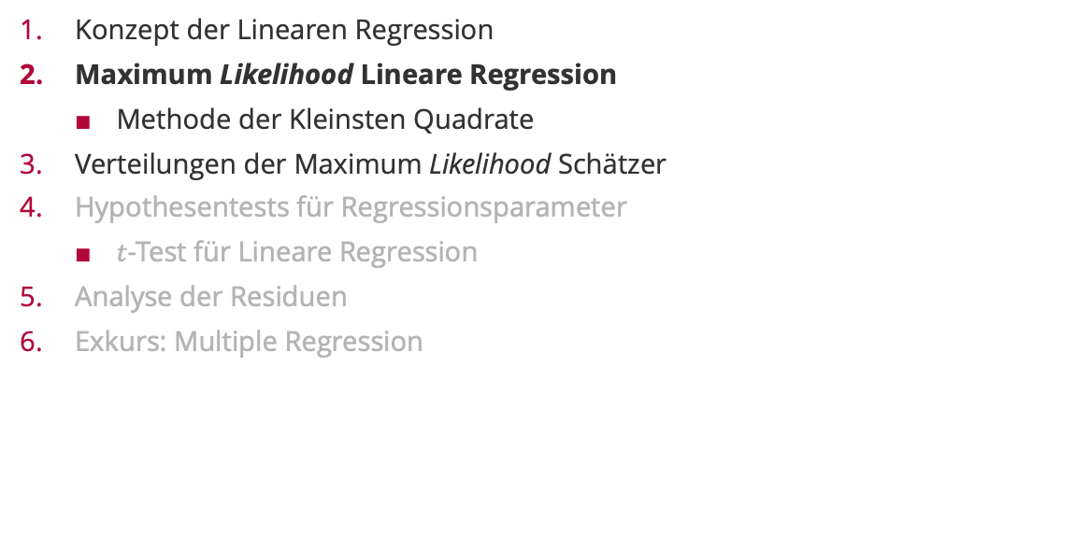
Überblick
Konzept der Linearen Regression
Maximum Likelihood Lineare Regression
Methode der Kleinsten Quadrate
Verteilungen der Maximum Likelihood Schätzer
Hypothesentests für Regressionsparameter
$t$-Test für Lineare Regression
Analyse der Residuen
Exkurs: Multiple Regression

Slide 7

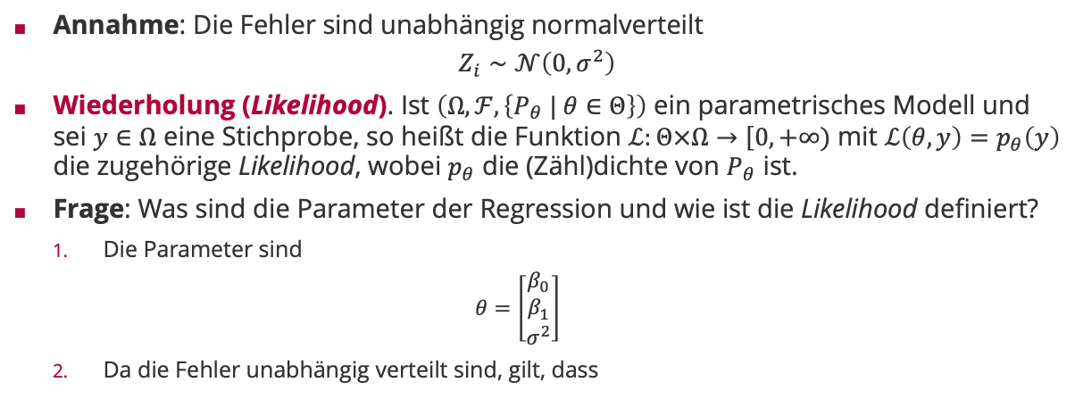
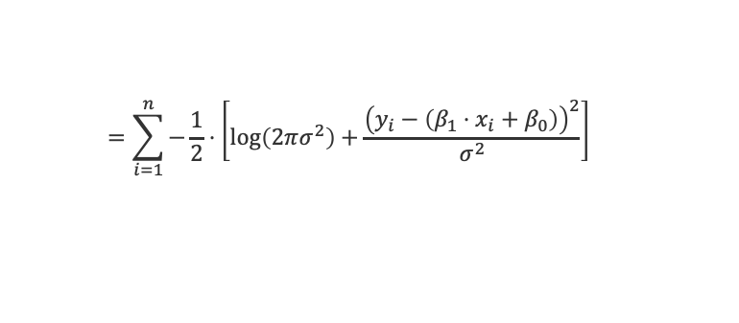
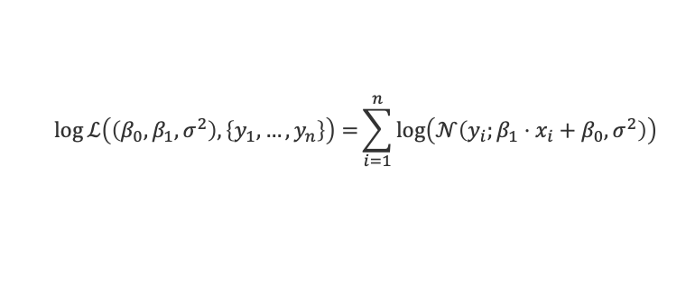
Lineare Regression mit normalverteiltem Fehler
Annahme: Die Fehler sind unabhängig normalverteilt
$$Z_{i}∼𝒩\left(0,σ^{2}\right)$$
Wiederholung (Likelihood). Ist $\left(Ω,ℱ,\left\{P_{θ} | θ∈Θ\right\}\right)$ ein parametrisches Modell und sei $y∈Ω$ eine Stichprobe, so heißt die Funktion $ℒ:Θ×Ω→\left[0,+∞\right.)$ mit $ℒ\left(θ,y\right)=p_{θ}\left(y\right)$ die zugehörige Likelihood, wobei $p_{θ}$ die (Zähl)dichte von $P_{θ}$ ist.
Frage: Was sind die Parameter der Regression und wie ist die Likelihood definiert?
Die Parameter sind
$$θ=\left[\begin{matrix}β_{0} \\ β_{1} \\ σ^{2}\end{matrix}\right]$$
Da die Fehler unabhängig verteilt sind, gilt, dass
Schnitt mit der $y$-Achse (intercept)
Steigung (slope)
Fehlervarianz
$$\log{ℒ\left(\left(β_{0},β_{1},σ^{2}\right),\left\{y_{1},…,y_{n}\right\}\right)=}\sum_{i=1}^{n}{\log\left(𝒩\left(y_{i};β_{1}⋅x_{i}+β_{0},σ^{2}\right)\right)}$$
$$=\sum_{i=1}^{n}{−\frac{1}{2}⋅\left[\log\left(2πσ^{2}\right)+\frac{{\left(y_{i}−\left(β_{1}⋅x_{i}+β_{0}\right)\right)}^{2}}{σ^{2}}\right]}$$

Slide 8
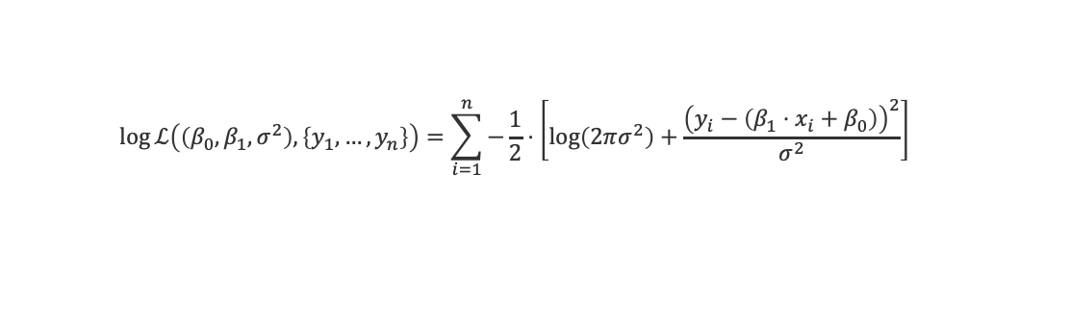
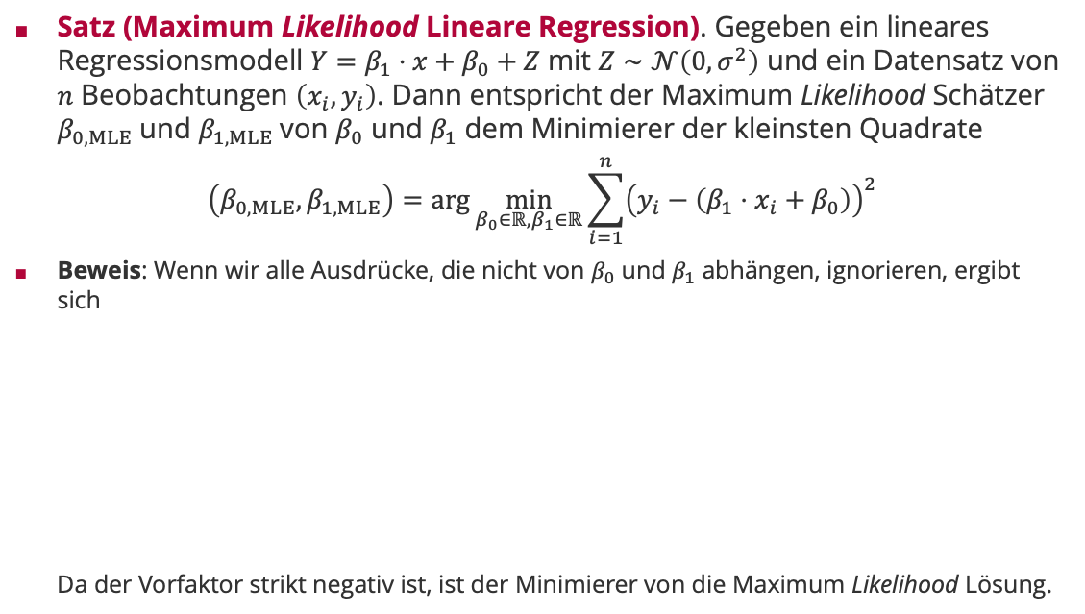

Maximum Likelihood Lineare Regression
Satz (Maximum Likelihood Lineare Regression). Gegeben ein lineares Regressionsmodell $Y=β_{1}⋅x+β_{0}+Z$ mit $Z∼𝒩\left(0,σ^{2}\right)$ und ein Datensatz von $n$ Beobachtungen $\left(x_{i},y_{i}\right)$. Dann entspricht der Maximum Likelihood Schätzer $β_{0,MLE}$und $β_{1,MLE}$von $β_{0}$ und $β_{1}$ dem Minimierer der kleinsten Quadrate
$$\left(β_{0,MLE},β_{1,MLE}\right)=\arg{\min_{β_{0}∈ℝ,β_{1}∈ℝ}{\sum_{i=1}^{n}{{\left(y_{i}−\left(β_{1}⋅x_{i}+β_{0}\right)\right)}^{2}}}}$$
Beweis: Wenn wir alle Ausdrücke, die nicht von $β_{0}$ und $β_{1}$ abhängen, ignorieren, ergibt sich
Da der Vorfaktor strikt negativ ist, ist der Minimierer von die Maximum Likelihood Lösung.
$$\log{ℒ\left(\left(β_{0},β_{1},σ^{2}\right),\left\{y_{1},…,y_{n}\right\}\right)}=\sum_{i=1}^{n}{−\frac{1}{2}⋅\left[\log\left(2πσ^{2}\right)+\frac{{\left(y_{i}−\left(β_{1}⋅x_{i}+β_{0}\right)\right)}^{2}}{σ^{2}}\right]}$$
$$=−\frac{1}{2σ^{2}}⋅\sum_{i=1}^{n}{{\left(y_{i}−\left(β_{1}⋅x_{i}+β_{0}\right)\right)}^{2}}$$

Slide 9
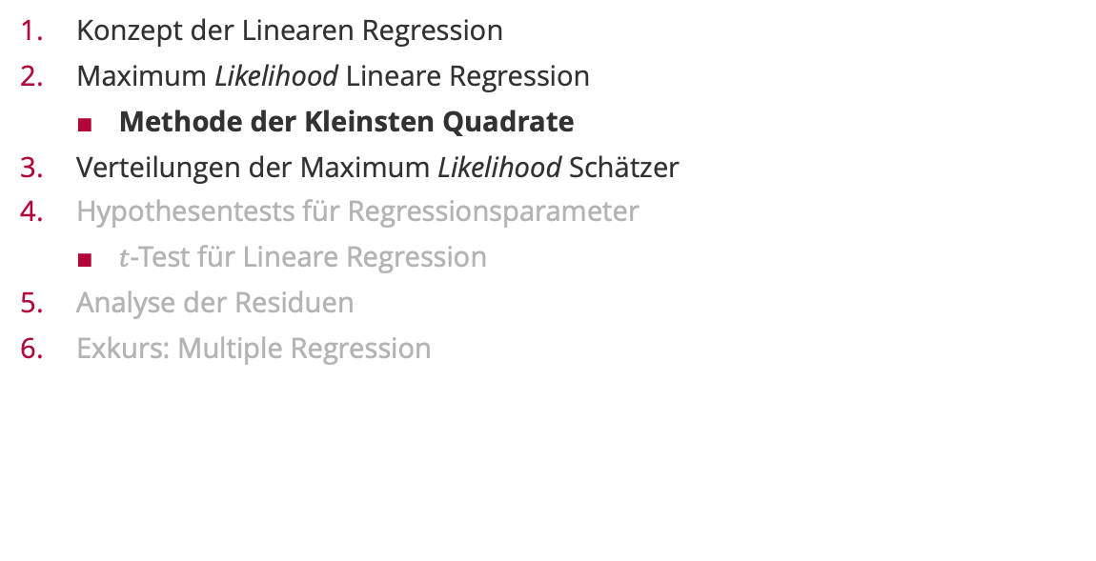
Überblick
Konzept der Linearen Regression
Maximum Likelihood Lineare Regression
Methode der Kleinsten Quadrate
Verteilungen der Maximum Likelihood Schätzer
Hypothesentests für Regressionsparameter
$t$-Test für Lineare Regression
Analyse der Residuen
Exkurs: Multiple Regression

Slide 10
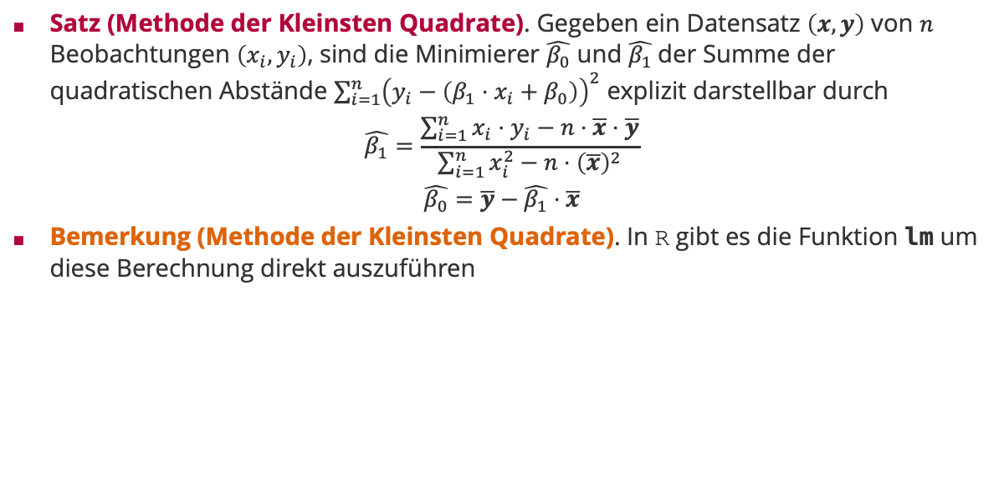
Methode der Kleinsten Quadrate
Satz (Methode der Kleinsten Quadrate). Gegeben ein Datensatz $\left(x,y\right)$ von $n$ Beobachtungen $\left(x_{i},y_{i}\right)$, sind die Minimierer $\hat{β_{0}}$ und $\hat{β_{1}}$der Summe der quadratischen Abstände $\sum_{i=1}^{n}{{\left(y_{i}−\left(β_{1}⋅x_{i}+β_{0}\right)\right)}^{2}}$ explizit darstellbar durch
$$\hat{β_{1}}=\frac{\sum_{i=1}^{n}{x_{i}⋅y_{i}}−n⋅\overline{x}⋅\overline{y}}{\sum_{i=1}^{n}{x_{i}^{2}}−n⋅{\left(\overline{x}\right)}^{2}}$$
$$\hat{β_{0}}=\overline{y}−\hat{β_{1}}⋅\overline{x}$$
Bemerkung (Methode der Kleinsten Quadrate). In R gibt es die Funktion lm um diese Berechnung direkt auszuführen
x = c(1, 2, 3, 4, 5, 6, 7)
y = c(3, 2, 5, 6, 4, 8, 9)
fit = lm(y ~ x)
fit
Coefficients:
(Intercept) x
1.143 1.036

Slide 11

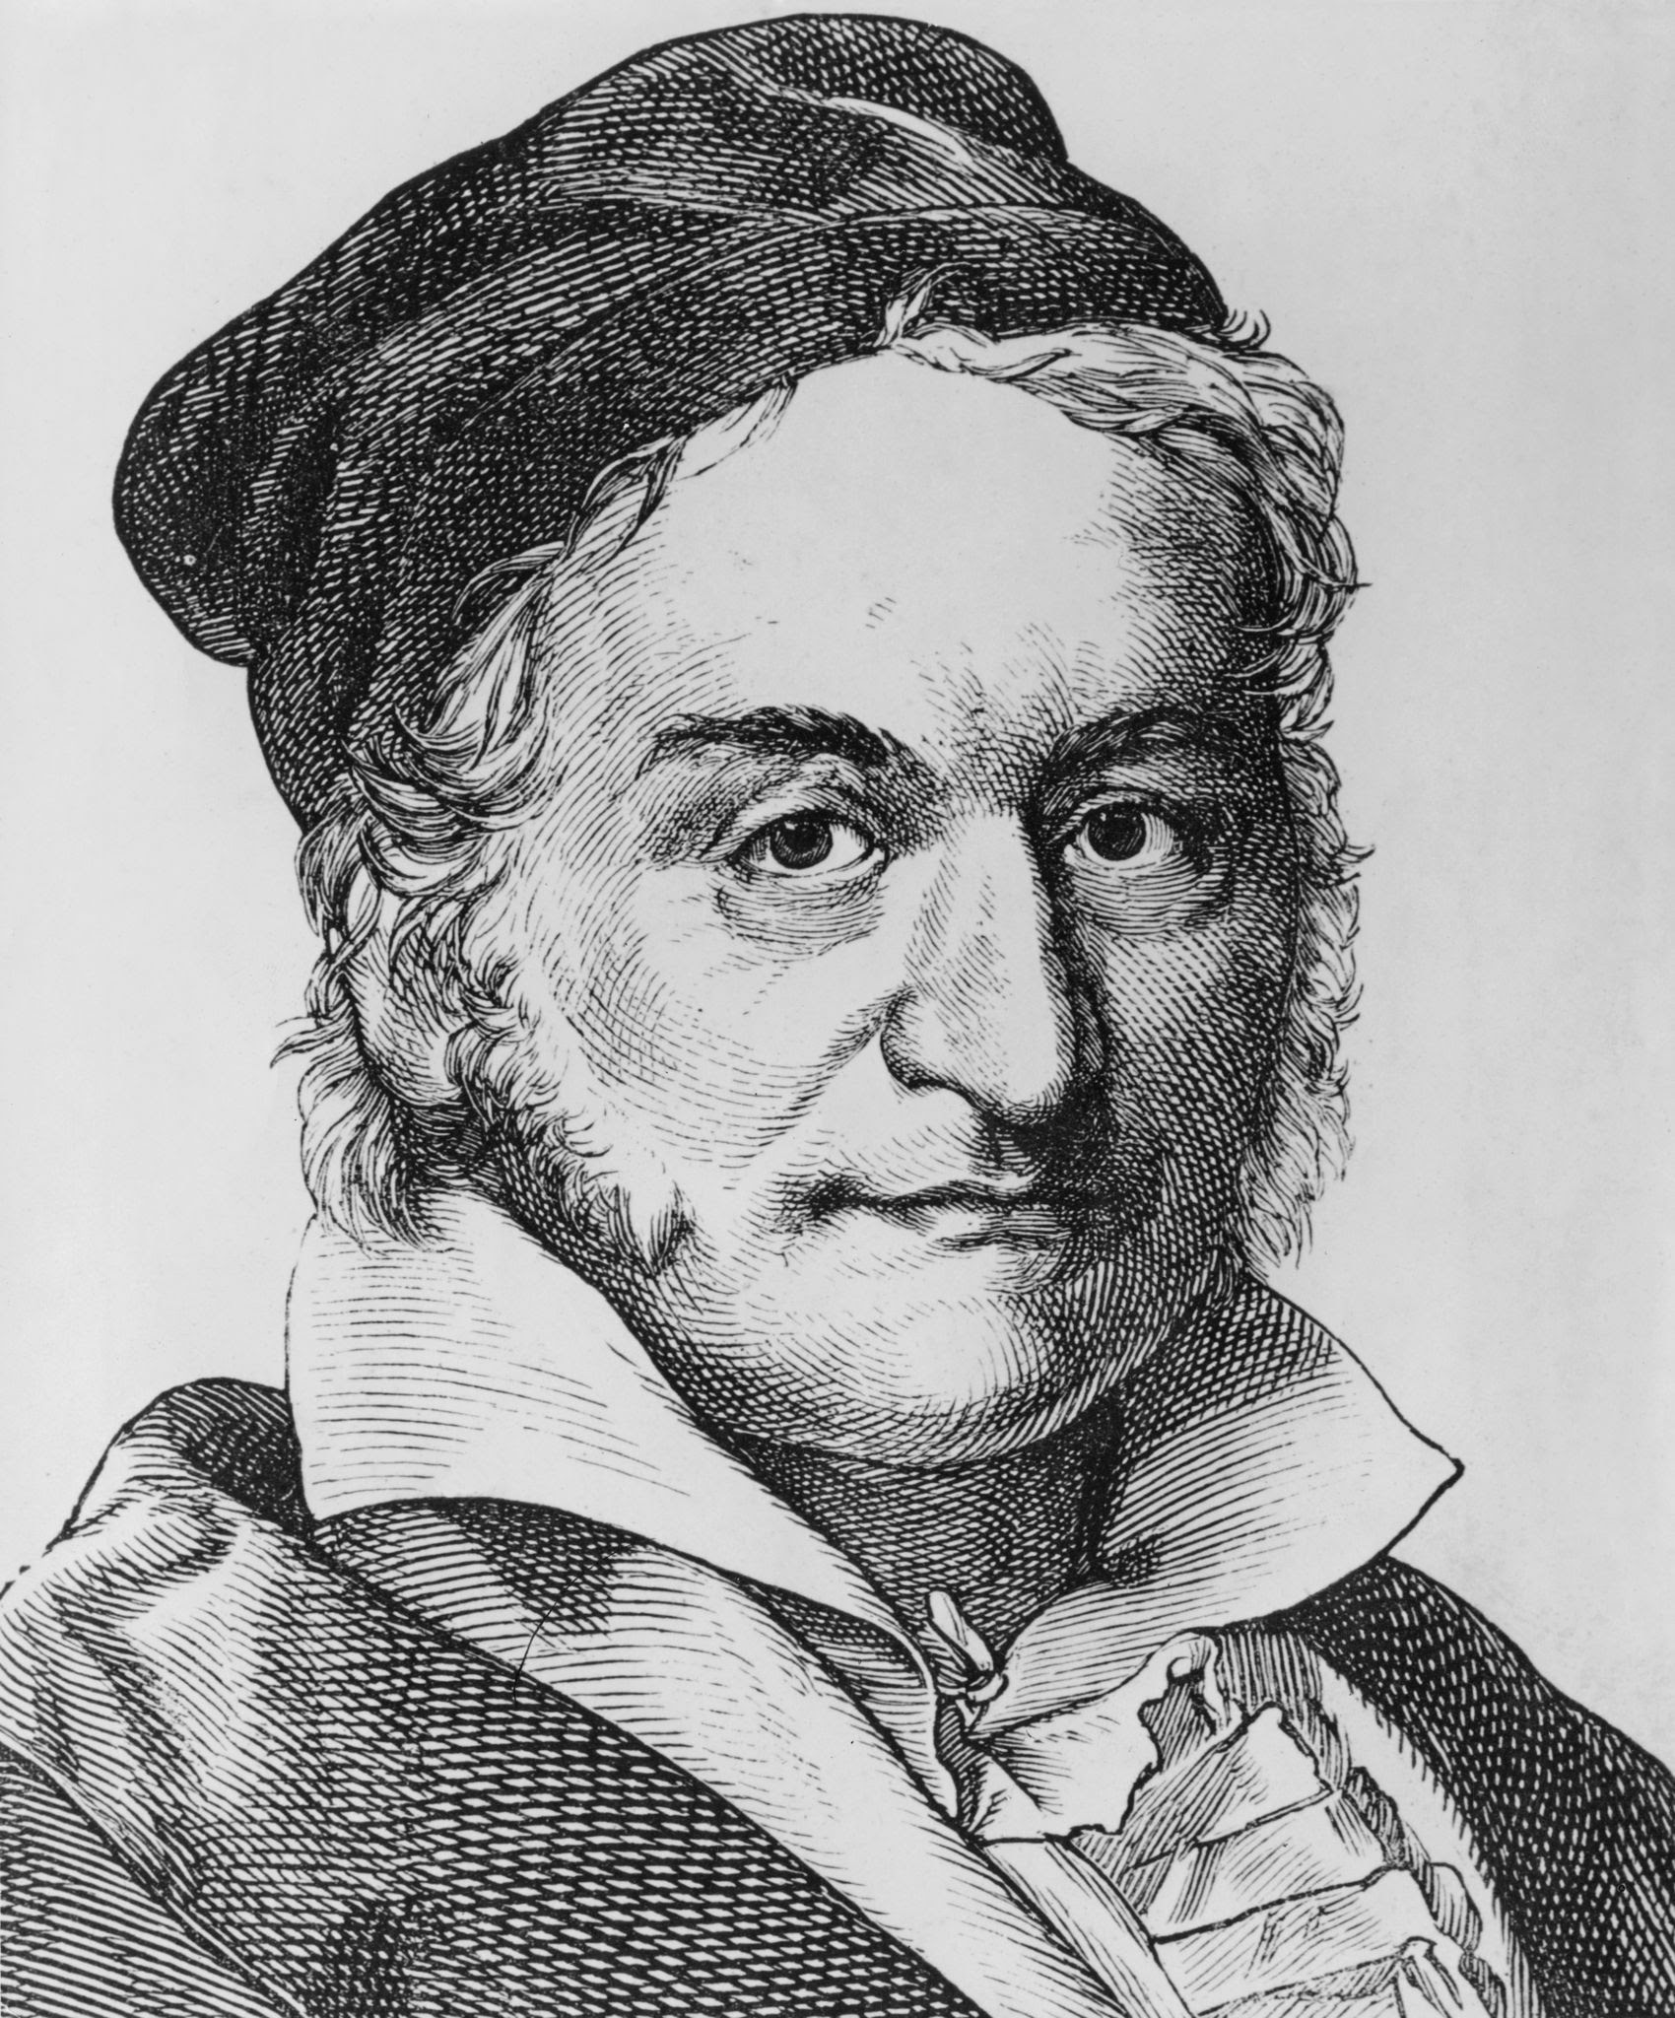
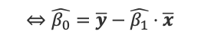
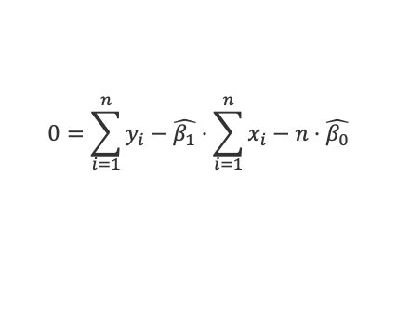
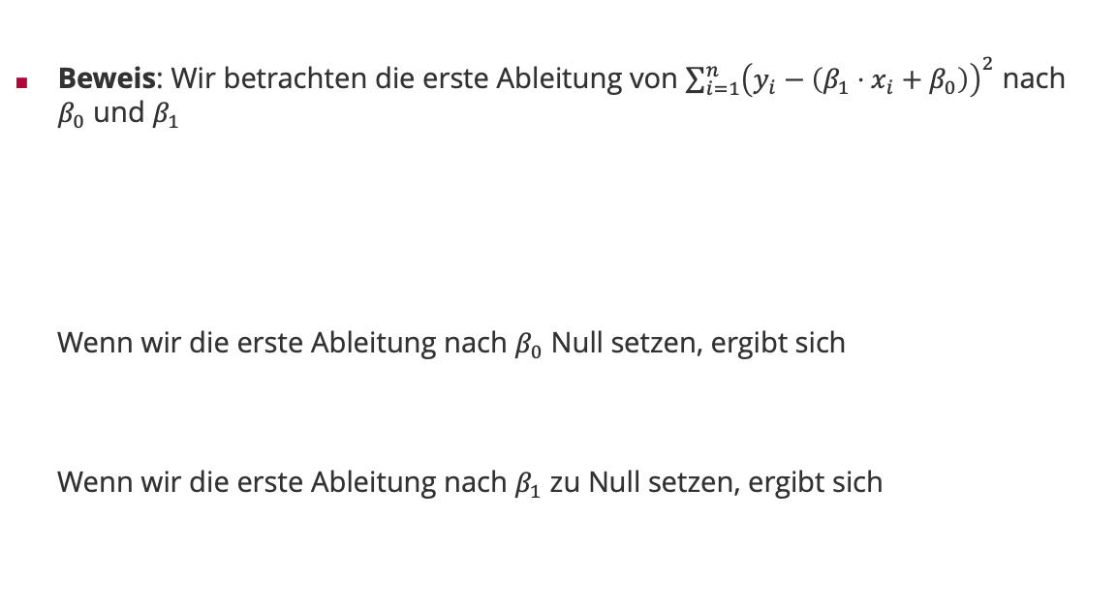
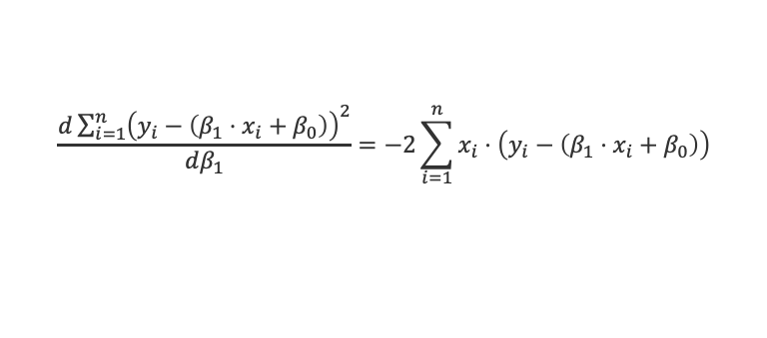
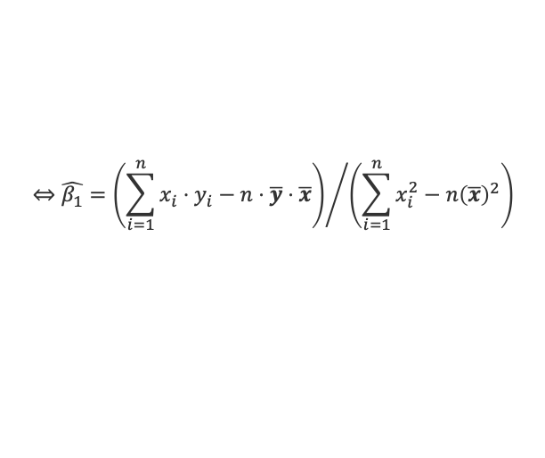
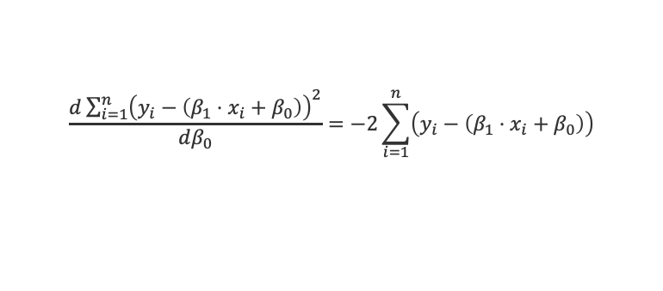
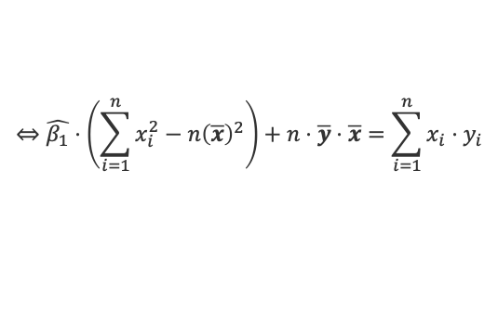
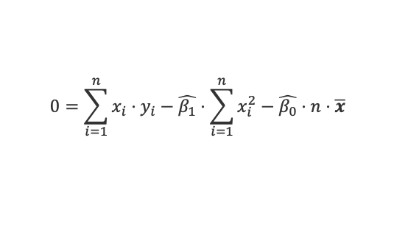
Beweis: Methode der Kleinsten Quadrate
Beweis: Wir betrachten die erste Ableitung von $\sum_{i=1}^{n}{{\left(y_{i}−\left(β_{1}⋅x_{i}+β_{0}\right)\right)}^{2}}$ nach $β_{0}$ und $β_{1}$
Wenn wir die erste Ableitung nach $β_{0}$ Null setzen, ergibt sich
Wenn wir die erste Ableitung nach $β_{1}$ zu Null setzen, ergibt sich
$$\frac{d\sum_{i=1}^{n}{{\left(y_{i}−\left(β_{1}⋅x_{i}+β_{0}\right)\right)}^{2}}}{dβ_{0}}=−2\sum_{i=1}^{n}{\left(y_{i}−\left(β_{1}⋅x_{i}+β_{0}\right)\right)}$$
$$\frac{d\sum_{i=1}^{n}{{\left(y_{i}−\left(β_{1}⋅x_{i}+β_{0}\right)\right)}^{2}}}{dβ_{1}}=−2\sum_{i=1}^{n}{x_{i}⋅\left(y_{i}−\left(β_{1}⋅x_{i}+β_{0}\right)\right)}$$
Adrien-Marie Legendre (1752 – 1833)
$$0=\sum_{i=1}^{n}{y_{i}}−\hat{β_{1}}⋅\sum_{i=1}^{n}{x_{i}}−n⋅\hat{β_{0}}$$
$$⇔\hat{β_{0}}=\overline{y}−\hat{β_{1}}⋅\overline{x}$$
Carl Friedrich Gauss (1777 - 1855)
$$0=\sum_{i=1}^{n}{x_{i}⋅y_{i}}−\hat{β_{1}}⋅\sum_{i=1}^{n}{x_{i}^{2}}−\hat{β_{0}}⋅n⋅\overline{x}$$
$$⇔\hat{β_{1}}⋅\left(\sum_{i=1}^{n}{x_{i}^{2}}−n{\left(\overline{x}\right)}^{2}\right)+n⋅\overline{y}⋅\overline{x}=\sum_{i=1}^{n}{x_{i}⋅y_{i}}$$
$$⇔\hat{β_{1}}={\left(\sum_{i=1}^{n}{x_{i}⋅y_{i}}−n⋅\overline{y}⋅\overline{x}\right)}/{\left(\sum_{i=1}^{n}{x_{i}^{2}}−n{\left(\overline{x}\right)}^{2}\right)}$$

Slide 12

Motivation: Lineare Regression
Beispiel (Vererbung von Größen). Im Jahre 1886 untersuchte Sir Francis Galton, ob es einen genetischen Zusammenhang zwischen den Größen von Eltern und Kindern gibt. Dazu erstellte er einen Datensatz aus der Körpergröße von 930 erwachsenen Kindern und deren 205 Eltern. Karl Pearson wiederholte das Experiment mit 10 Vätern und deren erwachsenen Söhnen. Unterstützen die Daten die Hypothese, dass Kinder im Mittel kleiner sind als ihre Eltern?
Maximum Likelihood Regression:
Sir Francis Galton (1822 – 1911)
lm(formula = y ~ x)
Coefficients:
(Intercept) x
35.9768 0.4646
Initiale Bestätigung für $\hat{β_{1}}<1$. Aber: Wie sicher können wir uns aufgrund der Stichprobe sein?

Slide 13
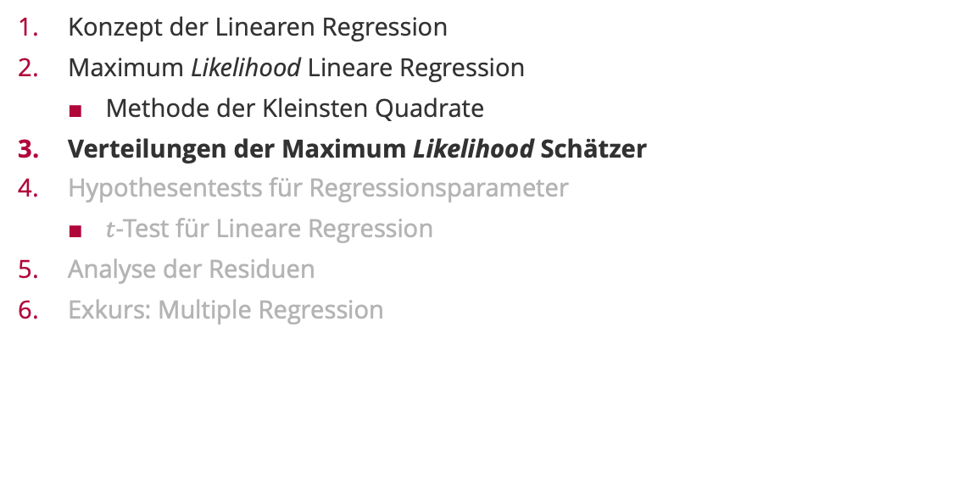
Überblick
Konzept der Linearen Regression
Maximum Likelihood Lineare Regression
Methode der Kleinsten Quadrate
Verteilungen der Maximum Likelihood Schätzer
Hypothesentests für Regressionsparameter
$t$-Test für Lineare Regression
Analyse der Residuen
Exkurs: Multiple Regression

Slide 14

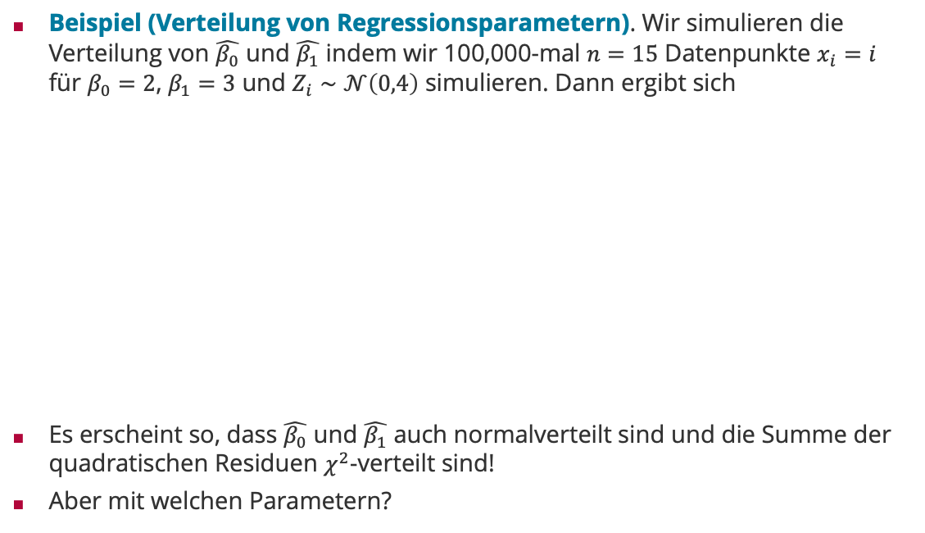
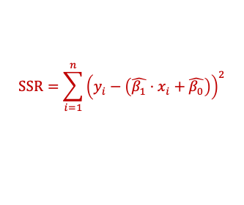
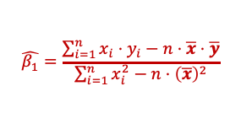
Motivation: Verteilung von Regressionsparametern
Beispiel (Verteilung von Regressionsparametern). Wir simulieren die Verteilung von $\hat{β_{0}}$ und $\hat{β_{1}}$ indem wir 100,000-mal $n=15$ Datenpunkte $x_{i}=i$ für $β_{0}=2$, $β_{1}=3$ und $Z_{i}∼𝒩\left(0,4\right)$ simulieren. Dann ergibt sich
Es erscheint so, dass $\hat{β_{0}}$ und $\hat{β_{1}}$ auch normalverteilt sind und die Summe der quadratischen Residuen $χ^{2}$-verteilt sind!
Aber mit welchen Parametern?
$$SSR=\sum_{i=1}^{n}{{\left(y_{i}−\left(\hat{β_{1}}⋅x_{i}+\hat{β_{0}}\right)\right)}^{2}}$$
$$\hat{β_{0}}=\overline{y}−\hat{β_{1}}⋅\overline{x}$$
$$\hat{β_{1}}=\frac{\sum_{i=1}^{n}{x_{i}⋅y_{i}}−n⋅\overline{x}⋅\overline{y}}{\sum_{i=1}^{n}{x_{i}^{2}}−n⋅{\left(\overline{x}\right)}^{2}}$$

Slide 15
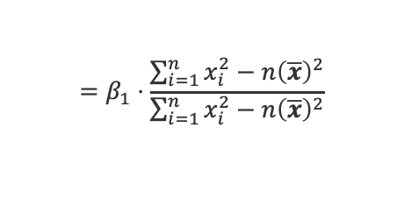

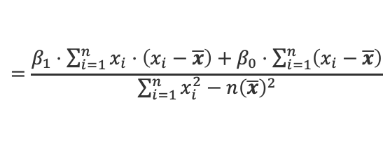

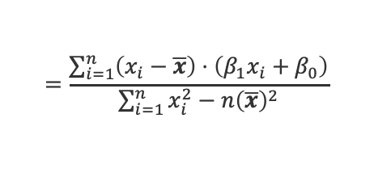
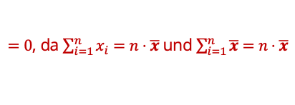
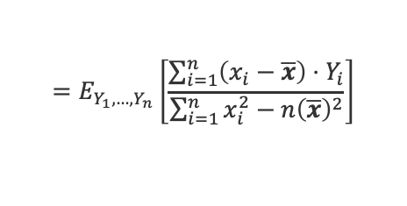
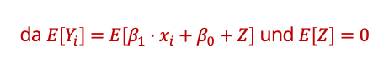
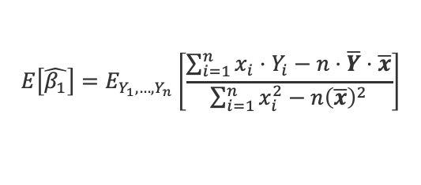
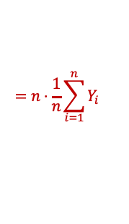
Verteilung von $\hat{β_{1}}$ (Erwartungswert)
Satz (Verteilung von $\hat{β_{1}}$). Im linearen Regressionsmodell $Y=β_{1}⋅x+β_{0}+Z$ mit unabhängig normalverteiltem Fehler $Z∼𝒩\left(0,σ^{2}\right)$ gilt für den MLE von $β_{1}$ für ein Stichprobe der Größe $n$
$$\hat{β_{1}}∼𝒩\left(β_{1},\frac{σ^{2}}{\sum_{i=1}^{n}{x_{i}^{2}}−n{\left(\overline{x}\right)}^{2}}\right)$$
Beweis für $E\left[\hat{β_{1}}\right]$: Wir benutzen die Linearität des Erwartungswertes
$$E\left[\hat{β_{1}}\right]=E_{Y_{1},…,Y_{n}}\left[\frac{\sum_{i=1}^{n}{x_{i}⋅Y_{i}}−n⋅\overline{Y}⋅\overline{x}}{\sum_{i=1}^{n}{x_{i}^{2}}−n{\left(\overline{x}\right)}^{2}}\right]$$
$$=n⋅\frac{1}{n}\sum_{i=1}^{n}{Y_{i}}$$
$$=E_{Y_{1},…,Y_{n}}\left[\frac{\sum_{i=1}^{n}{\left(x_{i}−\overline{x}\right)⋅Y_{i}}}{\sum_{i=1}^{n}{x_{i}^{2}}−n{\left(\overline{x}\right)}^{2}}\right]$$
da $E\left[Y_{i}\right]$ $=E\left[β_{1}⋅x_{i}+β_{0}+Z\right]$ und $E\left[Z\right]=0$
$=0$, da $\sum_{i=1}^{n}{x_{i}}=n⋅\overline{x}$ und $\sum_{i=1}^{n}{\overline{x}}=n⋅\overline{x}$
$$=\frac{\sum_{i=1}^{n}{\left(x_{i}−\overline{x}\right)⋅\left(β_{1}x_{i}+β_{0}\right)}}{\sum_{i=1}^{n}{x_{i}^{2}}−n{\left(\overline{x}\right)}^{2}}$$
$$=\frac{β_{1}⋅\sum_{i=1}^{n}{x_{i}⋅\left(x_{i}−\overline{x}\right)}+β_{0}⋅\sum_{i=1}^{n}{\left(x_{i}−\overline{x}\right)}}{\sum_{i=1}^{n}{x_{i}^{2}}−n{\left(\overline{x}\right)}^{2}}$$
$$=β_{1}⋅\frac{\sum_{i=1}^{n}{x_{i}^{2}}−n{\left(\overline{x}\right)}^{2}}{\sum_{i=1}^{n}{x_{i}^{2}}−n{\left(\overline{x}\right)}^{2}}$$

Slide 16
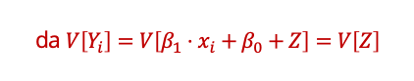

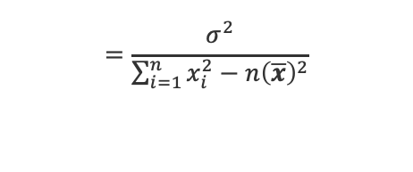
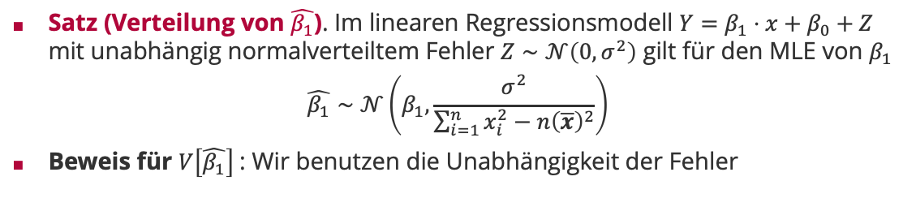
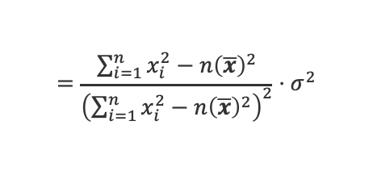
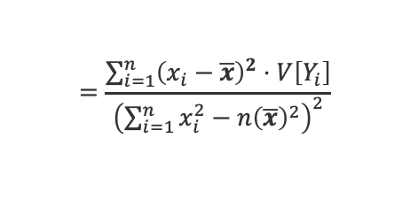
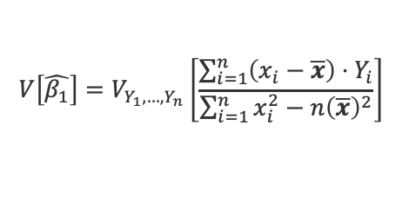
Verteilung von $\hat{β_{1}}$ (Varianz)
Satz (Verteilung von $\hat{β_{1}}$). Im linearen Regressionsmodell $Y=β_{1}⋅x+β_{0}+Z$ mit unabhängig normalverteiltem Fehler $Z∼𝒩\left(0,σ^{2}\right)$ gilt für den MLE von $β_{1}$
$$\hat{β_{1}}∼𝒩\left(β_{1},\frac{σ^{2}}{\sum_{i=1}^{n}{x_{i}^{2}}−n{\left(\overline{x}\right)}^{2}}\right)$$
Beweis für $V\left[\hat{β_{1}}\right]$: Wir benutzen die Unabhängigkeit der Fehler
$$V\left[\hat{β_{1}}\right]=V_{Y_{1},…,Y_{n}}\left[\frac{\sum_{i=1}^{n}{\left(x_{i}−\overline{x}\right)⋅Y_{i}}}{\sum_{i=1}^{n}{x_{i}^{2}}−n{\left(\overline{x}\right)}^{2}}\right]$$
Wegen Varianzzerlegungssatz
$$=\frac{\sum_{i=1}^{n}{{\left(x_{i}−\overline{x}\right)}^{2}⋅V\left[Y_{i}\right]}}{{\left(\sum_{i=1}^{n}{x_{i}^{2}}−n{\left(\overline{x}\right)}^{2}\right)}^{2}}$$
wegen Unabhängigkeit der Fehler
da $V\left[Y_{i}\right]=V\left[β_{1}⋅x_{i}+β_{0}+Z\right]=V\left[Z\right]$
$$=\frac{\sum_{i=1}^{n}{x_{i}^{2}}−n{\left(\overline{x}\right)}^{2}}{{\left(\sum_{i=1}^{n}{x_{i}^{2}}−n{\left(\overline{x}\right)}^{2}\right)}^{2}}⋅σ^{2}$$
$$=\frac{σ^{2}}{\sum_{i=1}^{n}{x_{i}^{2}}−n{\left(\overline{x}\right)}^{2}}$$

Slide 17
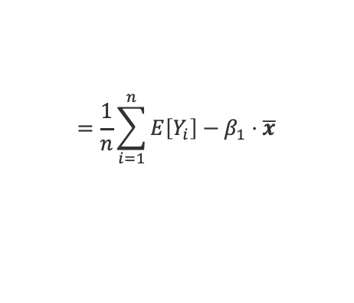

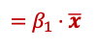

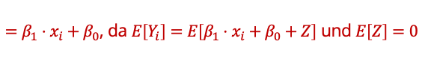
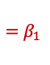


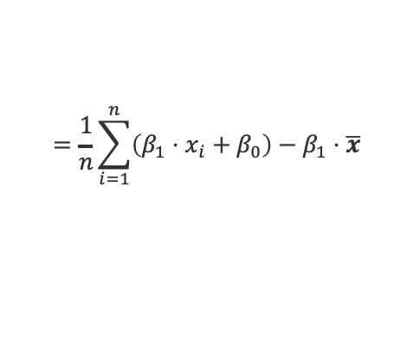
Verteilung von $\hat{β_{0}}$ (Erwartungswert)
Satz (Verteilung von $\hat{β_{0}}$). Im linearen Regressionsmodell $Y=β_{1}⋅x+β_{0}+Z$ mit unabhängig normalverteiltem Fehler $Z∼𝒩\left(0,σ^{2}\right)$ gilt für den MLE von $β_{0}$ für ein Stichprobe der Größe $n$
$$\hat{β_{0}}∼𝒩\left(β_{0},\frac{σ^{2}⋅\sum_{i=1}^{n}{x_{i}^{2}}}{n⋅\left(\sum_{i=1}^{n}{x_{i}^{2}}−n{\left(\overline{x}\right)}^{2}\right)}\right)$$
Beweis für $E\left[\hat{β_{0}}\right]$: Wir benutzen die Linearität des Erwartungswertes und den vorherigen Satz
$$E\left[\hat{β_{0}}\right]=E_{Y_{1},…,Y_{n}}\left[\overline{Y}−\hat{β_{1}}⋅\overline{x}\right]$$
$$=β_{1}$$
$$=\frac{1}{n}\sum_{i=1}^{n}{E\left[Y_{i}\right]}−β_{1}⋅\overline{x}$$
$=β_{1}⋅x_{i}+β_{0}$, da $E\left[Y_{i}\right]$ $=E\left[β_{1}⋅x_{i}+β_{0}+Z\right]$ und $E\left[Z\right]=0$
$$=\frac{1}{n}\sum_{i=1}^{n}{\left(β_{1}⋅x_{i}+β_{0}\right)}−β_{1}⋅\overline{x}$$
$$=β_{1}⋅\overline{x}$$
$$=β_{0}$$

Slide 18
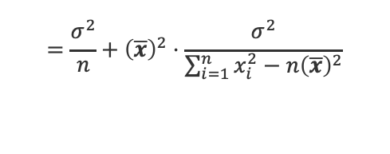
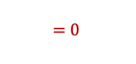

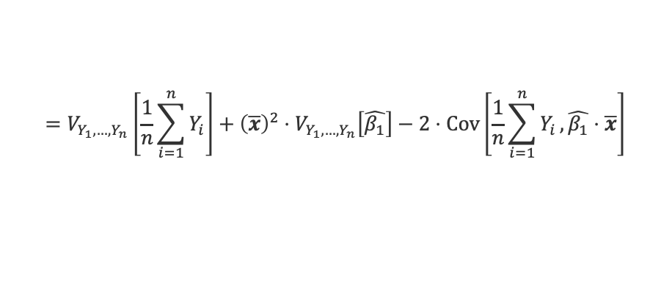
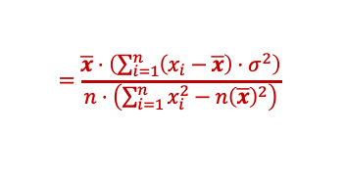








Verteilung von $\hat{β_{0}}$
Satz (Verteilung von $\hat{β_{0}}$). Im linearen Regressionsmodell $Y=β_{1}⋅x+β_{0}+Z$ mit unabhängig normalverteiltem Fehler $Z∼𝒩\left(0,σ^{2}\right)$ gilt für den MLE von $β_{0}$ für ein Stichprobe der Größe $n$
$$\hat{β_{0}}∼𝒩\left(β_{0},\frac{σ^{2}⋅\sum_{i=1}^{n}{x_{i}^{2}}}{n⋅\left(\sum_{i=1}^{n}{x_{i}^{2}}−n{\left(\overline{x}\right)}^{2}\right)}\right)$$
Beweis für $V\left[\hat{β_{0}}\right]$: Wir benutzen die Unabhängigkeit der Fehler und den vorherigen Satz
$$=\sum_{i=1}^{n}{Y_{i}}$$
$$=\frac{\overline{x}}{n}⋅\sum_{i=1}^{n}{Cov\left[Y_{i},\hat{β_{1}}\right]}$$
$$V\left[\hat{β_{0}}\right]=V_{Y_{1},…,Y_{n}}\left[\overline{Y}−\hat{β_{1}}⋅\overline{x}\right]$$
$$=\frac{σ^{2}}{\sum_{i=1}^{n}{x_{i}^{2}}−n{\left(\overline{x}\right)}^{2}}$$
$$=\frac{\overline{x}}{n}⋅\sum_{i=1}^{n}{Cov\left[Y_{i},\frac{\sum_{j=1}^{n}{\left(x_{j}−\overline{x}\right)⋅Y_{j}}}{\sum_{i=1}^{n}{x_{i}^{2}}−n{\left(\overline{x}\right)}^{2}}\right]}$$
$$=V_{Y_{1},…,Y_{n}}\left[\frac{1}{n}\sum_{i=1}^{n}{Y_{i}}\right]+{\left(\overline{x}\right)}^{2}⋅V_{Y_{1},…,Y_{n}}\left[\hat{β_{1}}\right]−2⋅Cov\left[\frac{1}{n}\sum_{i=1}^{n}{Y_{i}},\hat{β_{1}}⋅\overline{x}\right]$$
wegen Unabhängigkeit der Fehler
$$=\frac{\overline{x}⋅\left(\sum_{i=1}^{n}{\left(x_{i}−\overline{x}\right)⋅σ^{2}}\right)}{n⋅\left(\sum_{i=1}^{n}{x_{i}^{2}}−n{\left(\overline{x}\right)}^{2}\right)}$$
$$=\frac{σ^{2}}{n}+{\left(\overline{x}\right)}^{2}⋅\frac{σ^{2}}{\sum_{i=1}^{n}{x_{i}^{2}}−n{\left(\overline{x}\right)}^{2}}$$
$$=0$$
$$=\frac{σ^{2}⋅\left(\sum_{i=1}^{n}{x_{i}^{2}}−n{\left(\overline{x}\right)}^{2}\right)+σ^{2}⋅n{\left(\overline{x}\right)}^{2}}{n⋅\left(\sum_{i=1}^{n}{x_{i}^{2}}−n{\left(\overline{x}\right)}^{2}\right)}$$
$$=\frac{σ^{2}⋅\sum_{i=1}^{n}{x_{i}^{2}}}{n⋅\left(\sum_{i=1}^{n}{x_{i}^{2}}−n{\left(\overline{x}\right)}^{2}\right)}$$

Slide 19


Verteilung von $SSR$
Satz (Verteilung von $SSR$). Im linearen Regressionsmodell $Y=β_{1}⋅x+β_{0}+Z$ mit unabhängig normalverteiltem Fehler $Z∼𝒩\left(0,σ^{2}\right)$ gilt für die Verteilung der Summe der quadratischen Fehler bei einer Stichprobe der Größe $n$
$$\frac{SSR}{σ^{2}}∼χ^{2}\left(n−2\right)$$
Bemerkungen (Verteilung von Regressionsparametern)
Intuitiv ist die Anzahl der Freiheitsgrade $n−2$ weil $SSR, \hat{β_{0}}$, und $\hat{β_{1}}$ unabhängig sind und die beiden Schätzer $\hat{β_{0}}$ und $\hat{β_{1}}$ jeweils einen Freiheitsgrad „entfernen“.
Die Verteilung der Schätzer erlaubt ein Konfidenzintervall für $\hat{β_{0}}$ und $\hat{β_{1}}$ anzugeben, wenn wir die Varianz der Fehler als bekannt annehmen.
Wenn wir ein zweiseitiges Konfidenzintervall annehmen, dann gilt zum Konfidenzniveau $1−α$, dass
$$β_{1}∈\left[\hat{β_{1}}+z_{\frac{α}{2}}⋅\frac{σ}{\sqrt{\sum_{i=1}^{n}{x_{i}^{2}}−n{\left(\overline{x}\right)}^{2}}},\hat{β_{1}}+z_{1−\frac{α}{2}}⋅\frac{σ}{\sqrt{\sum_{i=1}^{n}{x_{i}^{2}}−n{\left(\overline{x}\right)}^{2}}}\right]$$
Der Begriff „Regression“ geht auf Sir Francis Galton zurück!

Slide 20
Viel Spaß bis zur nächsten Vorlesung!

